Slide 1

Trazabilidad de Comercio Justo
Ethereum

Slide 2
Proceso
1
Materia Prima
Certificación
2
Producción
Certificación
3
Transporte
Certificación
4
5
Distribución
Certificación
Consumo
Certificación

Slide 3
CICLO
Materia Prima
Certif MP
Certif PR
Certif TR
Distribución
Certif
DT
Consumo
Producción
Transporte

Slide 4
Concepto del proyecto

Slide 5
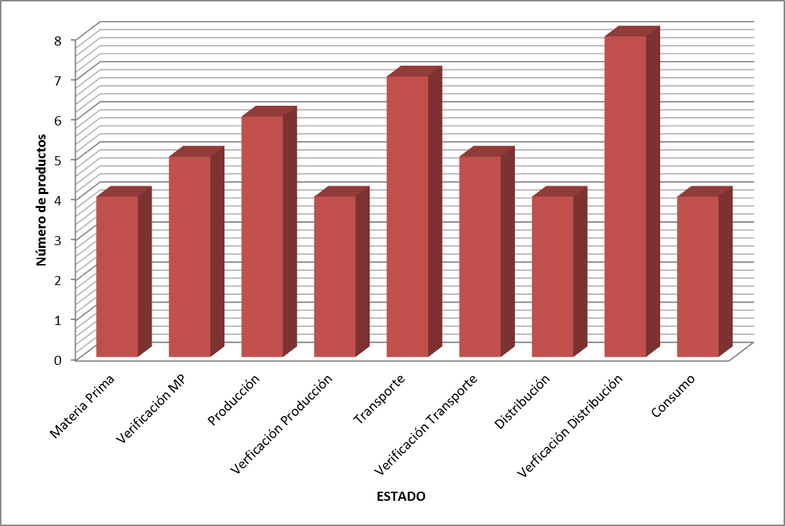
Estado de los productos

Slide 6

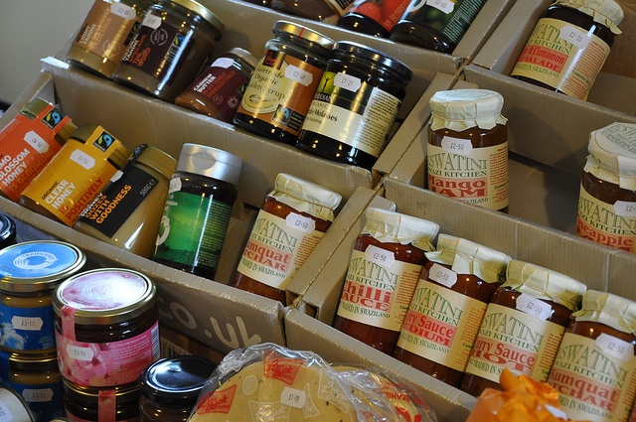
Resultados
El producto final llega a destino con todas las garantías
Quien obtiene la materia prima es FELIZ

